Slide 1
“ Він слугував народові своєму,
Боліючи душею разом з ним.”
Ман – юніор дослідник. Історія
Роботу виконала:
Лєсконог Марина Сергіївна,
учениця 9 класу
Златоустівської ЗОШ
І – ІІІ ступенів
Волноваського району
Донецької області
Науковий керівник:
Шведова Алла Михайлівна,
учитель української мови і
літератури
2017

Slide 2
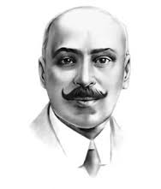
Михайло Коцюбинський ( 1864-1915)
Історія української культури кінця ХІХ - початку ХХ століть позначена надзвичайною кількістю постатей. Цікаво те, що, здається, всі ці люди жили однією великою громадою – такими щільними були їх взаємовідносини, прошиті родинними зв’язками, особистою дружбою або приязню, численними листуваннями, зустрічами, фінансовими та громадськими справами, а найголовніше, своїм українством.
М.М.Коцюбинський в тодішній «сім’ї» української інтелігенції був підкреслено поважною постаттю. Сьогодні для нас Коцюбинський є центральною фігурою, призмою, через яку ми дивимось на оточуючих його людей і намагаємось визначити їх внесок в розвиток української культури.

Slide 3
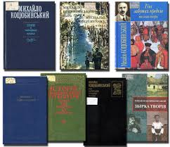
Коцюбинський почав пробувати свої сили в літературі рано, брався за поезію, переклади, нариси, та швидко головним полем його письменницької діяльності, справжнім покликанням стає художня проза. З перших спроб Коцюбинського-прозаїка до нас дійшли оповідання “Андрій Соловійко, або Вченіє світ, а невченіє тьма” (1884), “21-го грудня, на введеніє” (1885), “Дядько та тітка” (1885).
Михайло Михайлович Коцюбинський народився 17 вересня 1864р. в м. Вінниці в сім'ї дрібного урядовця. Дитинство та юність майбутнього письменника минули в містечках і селах Поділля, куди переводили батька по службі. Освіту здобував у Барській початковій школі (1875 — 1876) та Шаргородському духовному училищі (1876 — 1880).

Slide 4
На початку 90-х рр. частина молодої української інтелігенції, перейнятої ліберально-просвітительськими ідеями, утворює організацію “Братство тарасівців”, з учасниками якої Коцюбинський деякий час підтримував зв'язок. Цей зв'язок відбився на його творчості. У казці “Хо” (1894) Коцюбинський підносить значення ліберально-просвітительської діяльності.
Як творча особистість, письменник намагався осмислити долю українського народу, зберегти його національну самототожність, відтак у його творі “Хо” й актуалізувався бароковий герой, котрий чітко вписувався у нестабільність соціального життя, фіксував роздвоєність особистості.

Slide 5
Громадська діяльність М. Коцюбинського
Перебуваючи в Чернігові, М.М. Коцюбинський, постійно знаходився у полі зору поліції і жандармерії. Незважаючи на це, письменник не зрадив своїм ідеям і продовжував громадсько-політичну діяльність.
Він активно працював у Чернігівській українській громаді, готував і проводив заходи до роковин смерті Т.Г. Шевченка. Разом з Б.Д. Грінченком і В.О. Самійленком збирав кошти на встановлення надгробка українському поету-байкарю, колишньому громадівцю Л.І.Глібову.
М.М.Коцюбинський, О.О.Русов та інші чернігівські громадівці добивалися запровадження української мови у початковій школі через земські установи.
У 1897 – 1899 рр. М.М.Коцюбинський ретельно вивчив стан та розробив проекти запровадження в Чернігівській губернії загальної початкової освіти і відповідну карту з існуючими та запланованими школами.
Подружжя Коцюбинських і Русових на початку 1899 р. взяли участь у заснуванні в Чернігові «Общества взаимного вспомоществования учащим и учившим», були активними членами Чернігівської громадської бібліотеки.
Для розповсюдження української книги О.О.Русов разом з М.М.Коцюбинським робили спроби створити в Чернігові книжковий склад. На жаль, місцевий губернатор М.М. Родіонов не задовольнив клопотання.

Slide 6
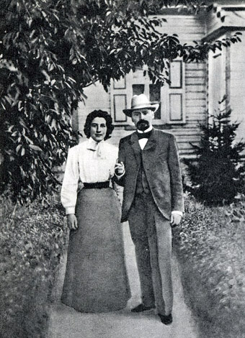
Тут у будинку Коцюбинських кипіло життя, тут «під виглядом приватних вечірок, за склянкою чаю систематично збиралися так звані прогресивні діячі Чернігова: письменники Борис Грінченко з дружиною Марією Загірною, Володимир Самійленко (Сивенький), Микола Чернявський, Микола Вороний, Григорій Коваленко, Євген Тимченко, Іван Коновал, а також Леонід Шрамченко, Михайло Могилянський, Олексій Глібов, Ольга Андрієвська, доктор Базилевич, Феодосія Степанівна Шкуркіна, Михайло Жук та ін., були тут і молоді Тичина та Василь Елланський (Блакитний).
Тут на зборах складали вітальні листівки (українською і французькою мовами) знайомим колегам-письменникам; збирали кошти на вінок Чехову, Франкові на лікування, на пам’ятник Шевченку; обговорювали питання про долю красного письменства, читали твори початківців, розробляли програми літературно-музичних вечорів у товаристві «Просвіта», готували виставку художників, розглядали питання про підготовку страйку в статистичному бюро. Тобто займалися важливими національно-культурними питаннями.

Slide 7
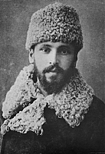
Працюючи головою «Просвіти» протягом 1906 – 1908 рр., Коцюбинський організовував Шевченківські вечори, а прибуток витрачав на політв’язнів; з однодумцями проводили національну пропаганду, розглядали питання про боротьбу з царатом; у рефераті «Іван Франко» він закликав «розбудити тверду скалу неправди і пробитись до світла, хоч би довелось вкрити кістками шлях до нового життя». Це все закінчувалося утисками, проте Михайло Коцюбинський навпаки лише посилив роботу серед учнівської та робітничої молоді, а на зібраннях «гаряче виступав проти квасного патріотизму та націоналізму» .
Національні почуття письменника, як ми бачимо, його праця для розвитку української культури зазнавали постійних утисків. То не дозволяють друкуватись на рідній мові в межах царської імперії, то забороняють одержувати українське слово з-за кордону А тому, як згадує І.Коцюбинська, «заборона друкувати твори українською мовою в межах бувшої царської імперії завдавала багато прикрості батькові в його творчій і видавничій праці».

Slide 8
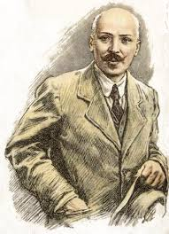
Літературна діяльність письменника
Друкуватися Коцюбинський почав у 1890р. — львівський дитячий журнал “Дзвінок” опублікував його вірш “Наша хатка”. В цьому ж році він побував у Львові, встановивши творчі контакти з місцевими літераторами та видавцями, зокрема Франком. Поїздка поклала початок постійному співробітництву Коцюбинського в західноукраїнських виданнях. На початку 1891р. він їде в с. Лопатинці на Вінниччині, де поєднує роботу домашнього вчителя в родині місцевого службовця з поглибленим вивченням життя села, народної мови, культури і розпочинає серйозну літературну працю. За один 1891 рік з-під його пера виходять оповідання “Харитя”, “Ялинка”, “П'ятизлотник”, повість “На віру”, віршована казка “Завидющий брат”. Твори привернули увагу літературної громадськості, засвідчили, що в українську прозу прийшов талановитий художник.

Slide 9
Роки перебування Коцюбинського на урядовій службі в Молдавії і Криму дали життєвий матеріал для його творів “Для загального добра” (1895), “Пе-коптьор” (1896), “Посол від чорного царя” (1897), “Відьма” (1898), “В путах шайтана” (1899), “Дорогою ціною” (1901), “На камені” (1902), “У грішний світ”, “Під мінаретами” (1904). Одним із свідчень того, що Коцюбинський своїми творами молдавсько-кримського циклу виходив за межі локальних проблем, є те, що його повість “Для загального добра” була надрукована в перекладі російською мовою у журналі “Жизнь” (1899, кн. 12).

Slide 10
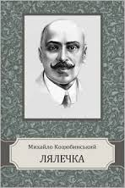
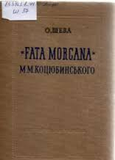
Важливим моментом світоглядно-художньої еволюції Коцюбинського було оповідання “Лялечка” (1901). У “Лялечці” Коцюбинський постає визначним майстром психологічного аналізу. Зосередження уваги на психологічних колізіях стає визначальною рисою творчості Коцюбинського. Дещо окремо в доробку Коцюбинського стоять твори на теми з минулого українського народу — “На крилах пісні” (1895) і “Дорогою ціною” (1901). Їх єднає романтично-піднесена, героїчна тональність.
У п'ятиліття перед революцією 1905 — 1907 рр. Коцюбинський написав і опублікував оповідання “Fata morgana” (Киевская старина, 1904), в якому вловив ті головні зрушення у свідомості селянства і нові тенденції в еволюції соціальної психології села, які на повну силу виявилися під час революції. Революція остаточно відкрила світові нове село, а Коцюбинський без будь-якого втручання в текст оповідання продовжив його як другу частину повісті.

Slide 11
Провідним жанром малої прози Коцюбинського після 1901р. стає соціально-психологічна новела. У 1906 — 1912 рр. крім другої частини “Fata morgana” М.Коцюбинський створює новели “Сміх”, “Він іде” (1906), “Невідомий”, “Intermezzo”, “В дорозі” (1907), “Persona grata”, “Як ми їздили до Криниці” (1908), “Дебют” (1909), “Сон”, “Лист” (1911), “Подарунок на іменини”, “Коні не винні”, образки-етюди “Хвала життю!”, “На острові” (1912), а також повість “Тіні забутих предків” (1911).
.
Новела “Цвіт яблуні” була в українській літературі новаторською за темою: порушувалась проблема ставлення письменника до дійсності, говорилося, що митець за будь-яких обставин не може забувати про свій громадянсько-професійний обов'язок, повинен боліти чужим горем, як власним. Наступний розвиток української літератури Коцюбинський бачив у розширенні її тематичних та ідейних обріїв, пошукові нових художніх форм.

Slide 12
М.Котляревський як фольклорист
Письменник не мислить плідної літературної діяльності без старанного вивчення фольклору. Де б не бував М.Коцюбинський – в рідному краї чи за кордоном, він усюди цікавився народними повір’ями, обрядами, звичаями.
Архіви письменника, його записні книжки, спогади сучасників говорять, що з нього був справжній учений і дослідник народної творчості. Ще в 1899 році Михайло Михайлович надіслав біля 100 українських народних пісень, записаних на Поділлі, Б.Грінченкові в Чернігів для збірника «Этнографические материалы, собранные в Черниговской и соседних с ней губерниях». Пізніше, вже працюючи в Чернігові на посаді секретаря «Земского сборника Черниговской губернии», М.Коцюбинський видав 4 томи «Этнографических материалов» під назвою «Из уст народа. Малорусские рассказы, сказки и пр.». До цього збірника ввійшли зібрані М.Коцюбинським прислів’я, приказки, оповідання, а також фольклорний запис про Кармелюка.
В Чернігові була створена Губернська вчена архівна комісія. М.Коцюбинський активно працював у цій комісії, був автором розділу програми «Народна словесність і бандуристи (кобзарі) та лірники». Вихід у світ етнографічної програми в Чернігові був помітним явищем в українській етнографії.

Slide 13
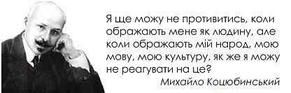
Мовна практика Коцюбинського — один з яскравих прикладів широкого підходу до розвитку літературної мови. Не заперечуючи ваги різних стилів української літературної мови, слів-новотворів, оригінальних виразів, конструкцій, він головним джерелом збагачення мови літератури вважав загальнонародну розмову. Творчість Коцюбинського служить художнім прикладом уже не одному поколінню українських письменників.

Slide 14
Висновок
Здавалося б всі проблеми, мрії письменника вирішені. То що ж ми, сучасники, у новому столітті знову шукаємо в Коцюбинського, відкриваючи, перечитуючи його твори?!
Мабуть, усвідомлення проблем хворого суспільства. На новому витку історії крізь століття повторюються подібні проблеми, підняті у творах письменника: вирізані заводи, 5 мільйонів українців (лише за офіційними даними) виїхали за кордон у пошуках заробітку. Саме тому зараз державі потрібні патріоти, інтелігенти з душею сівача, котрі врятують майбутнє держави.
Завітайте сюди, в Коцюбинського дім,
Від безмірної ніжності танучи.
Небагато речей залишилося в нім, -
Та зосталися квіти нев’янучі.
Покладімо ж і ми у шанобі квітки, -
Їх любов’ю любив надзвичайною!
Проводжаєм його крізь роки і віки, -
Так, немовби щодня зустрічаємо.

Slide 15
Список літератури
Енциклопедія «Черкащина». Упорядник Віктор Жадько. — К., 2010. — С. 470.
Балабко О. В. Мальви у Вічному місті: Стежками українців у світах: Есеї, нариси, зарисовки. — К.: Фенікс, 2006. — 348 с.: іл.
Балабко О. В. Рай і Пекло Коцюбинського: есеїстична повість / О.Балабко. / Новели «Сон», «Хвала життю», «На острові» М. Коцюбинського; передм. В.Панченка. — Чернівці: Букрек, 2014. — 216 с.: іл.
С.Єфремов. Михайло Коцюбинський. — Київ; Ляйпціґ, 1920
Спогади і розповіді про М. М. Коцюбинського. — К.: Дніпро, 1965. — 201 с.
Горький М. М. М. Коцюбинский (некролог) // Вестник Европы, 1913.
Горький М. М. М. Коцюбинский // Собр. соч., т. XVI, Гиз. — М.;Л., 1924.
Остап Грицай. Коцюбинський як артист. // Ілюстрована Україна. — 1913. — 1 лип.
Ілюченко Г. М. Коцюбинський у Житомирі. Спогади про Михайла Коцюбинського // М. Коцюбинський. Твори в двох томах, Т. 2. — К.: Дніпро, 1966.
Козуб С. Молодий Коцюбинський. — Книгоспілка, 1927.
Коряк В. Поет української інтелігенції М. Коцюбинський. — Книгоспілка, 1923

